Slide 1
3.1非线性薛定谔方程的分步傅立叶算法_模型
第i-1个切片
h
第i个切片
第i+1个切片
吸收/色散
非线性效应
吸收/色散

Slide 2
3.2非线性薛定谔方程的分步傅立叶算法_理论推导
郭晓杨[脉冲在非线性介质中的传输2.ppt]

Slide 3
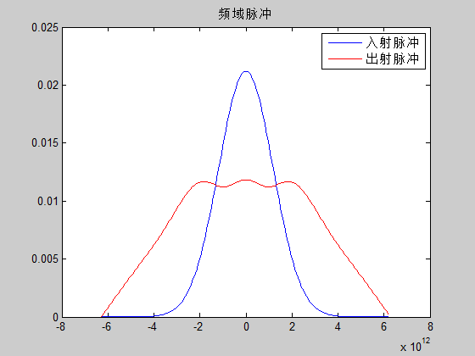
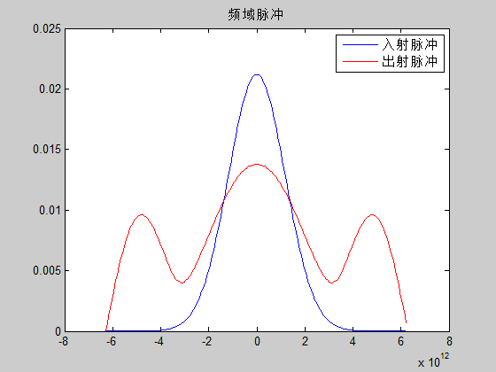
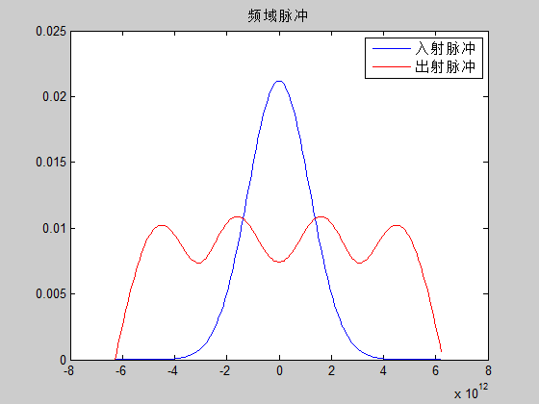
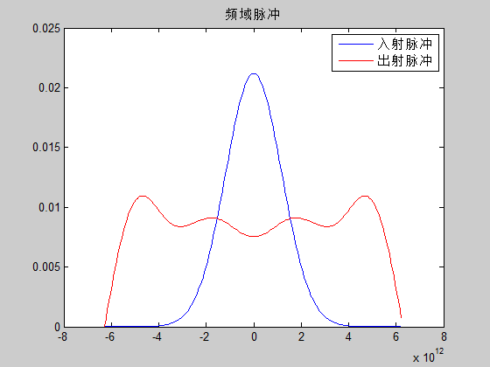
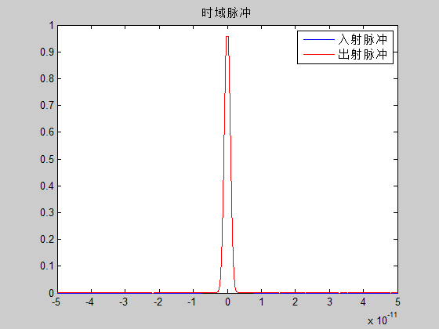



3.3非线性薛定谔方程的分步傅立叶算法_数据模拟
只考虑自相位调制
gamma=1/(W*km),L=3*km;
gamma=10/(W*km),L=3*km;
gamma=1/(W*km),L=10*km;
gamma=10/(W*km),L=10*km;
随着自相位调制强度的增加,谱宽变宽,并且调制变浅,时域脉冲形状不变

Slide 4
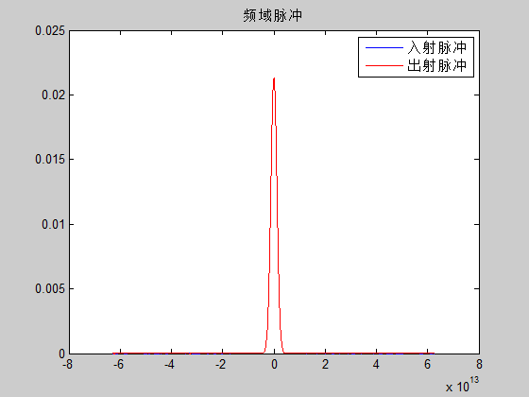


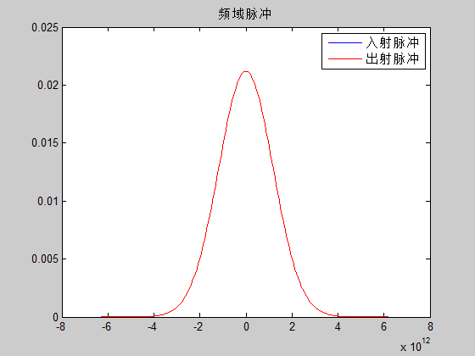
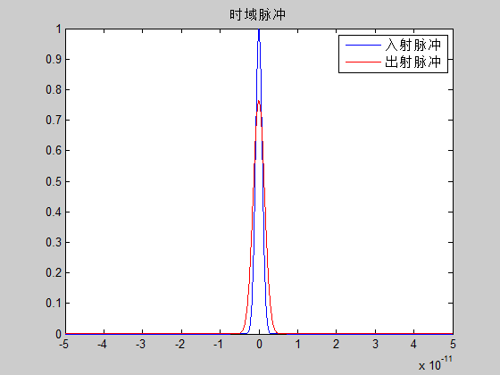
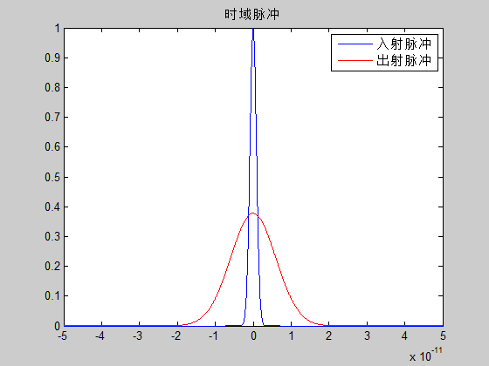
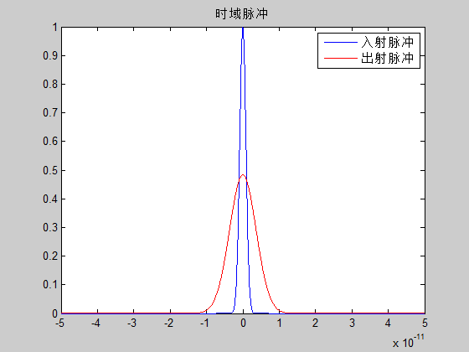
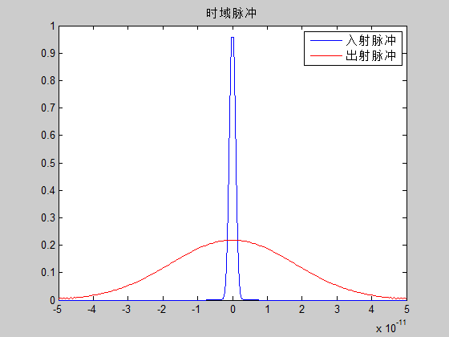
3.3非线性薛定谔方程的分步傅立叶算法_数据模拟
只考虑二阶色散
beta2=1*ps^2/km;
L=1km
beta2=5*ps^2/km;
L=1km
beta2=1*ps^2/km;
L=3km
beta2=5*ps^2/km;
L=3km
随着色散量的增加,脉冲宽度变宽,频谱不变

Slide 5



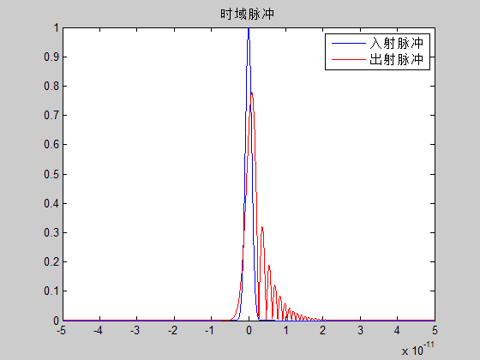
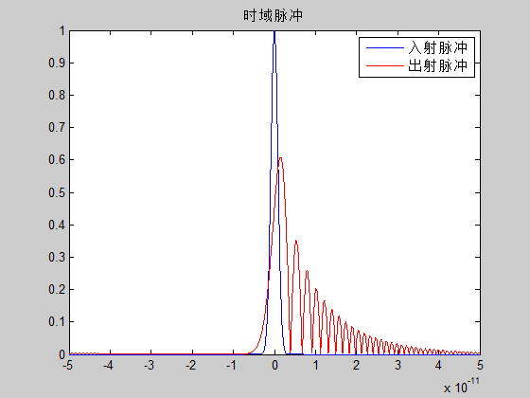
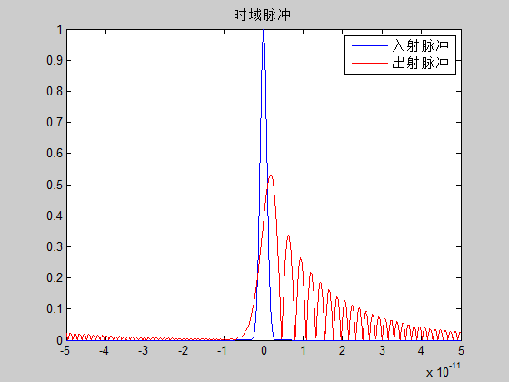
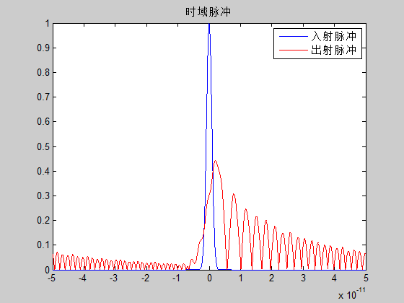
3.3非线性薛定谔方程的分步傅立叶算法_数据模拟
只考虑三阶色散
beta3=1 ps^3/km
L=3*km
beta3=3 ps^3/km
L=3*km
beta3=5 ps^3/km
L=3*km
beta3=10 ps^3/km
L=3*km
随着三阶色散的增强,脉冲时域脉冲调制深度和宽度随着增加,频谱不变

Slide 6
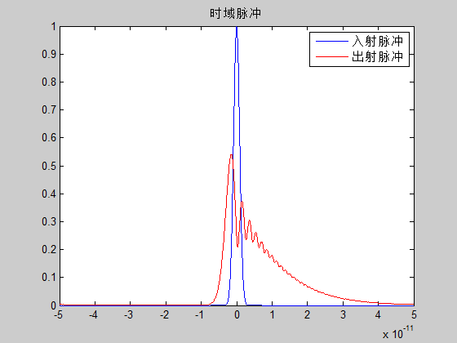
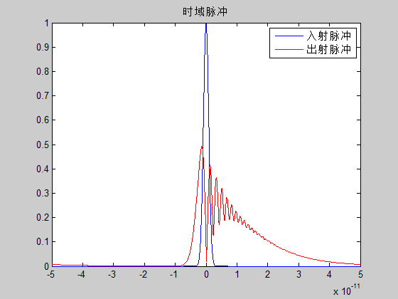
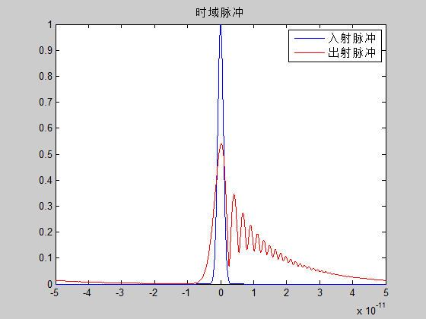

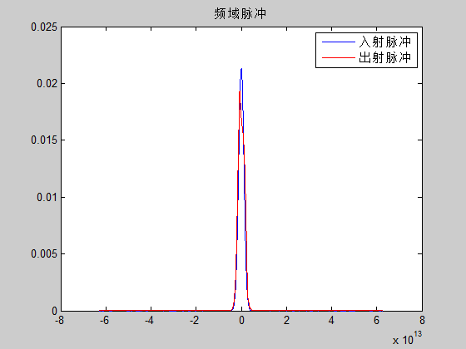
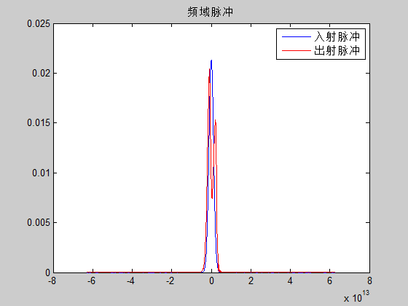
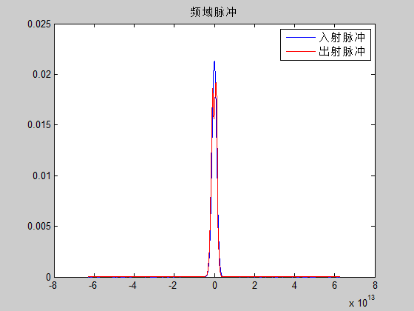
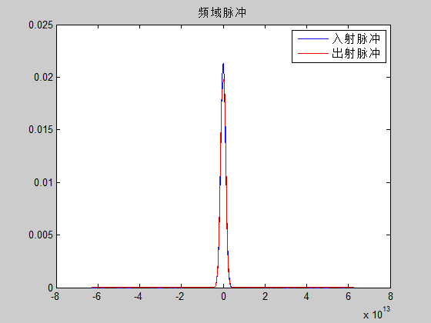
3.3非线性薛定谔方程的分步傅立叶算法_数据模拟
情形一:
A0=1;a=0; alpha=0,beta2=5ps^2/km;
beta3=5ps^3/km;gamma=3/(W*km);
L=1km;
情形二:
A0=1;a=0; alpha=0,beta2=5ps^2/km;
beta3=5ps^3/km;gamma=10/(W*km);
L=1km;
情形三:
A0=1;a=0; alpha=0,beta2=5ps^2/km;
beta3=10ps^3/km;gamma=3/(W*km);
L=1km;
情形四:
A0=1;a=0; alpha=0,beta2=5ps^2/km;
beta3=10ps^3/km;gamma=1/(W*km);
L=1km;

Slide 7
